Slide 1

2005–2023 YILLARINDA ₺523.425.659
TAHSİS EDİLMİŞTİR
KÖYDES ödeneğinin(₺523.425.659) genel dağılımı
KÖYDES ödeneğinin yıllara göre dağılımı

Slide 2
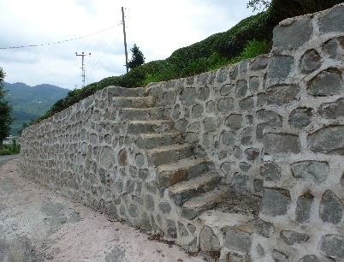
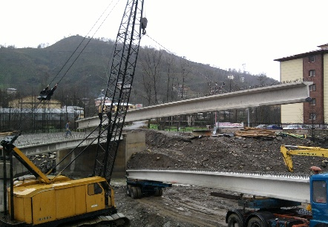
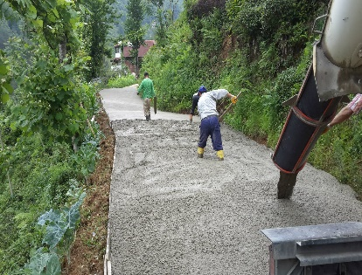
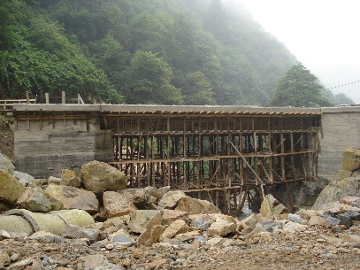
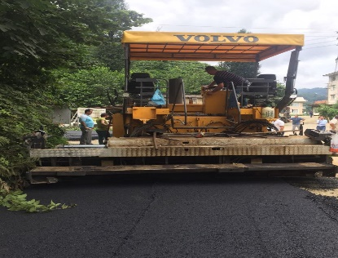
YEŞİL YOL PROJESİ
KÖYDES YATIRIMLARI
İlimizde devam etmekte olan KÖYDES Projesi çalışmaları, 12 ilçeye bağlı, 347 köy, 1447 ünite olmak üzere toplam 93.240 nüfusa hizmet vermektedir.
2005 - 2023 yılları arasında ilimize KÖYDES projesi kapsamında toplam ₺523.425.659 ödenek tahsis edilmiştir. Bu ödeneğin ₺351.418.951,63 köy yollarında, ₺45.461.874,54 köy içme sularında, ₺112.557.016,83 ortak alım (akaryakıt, yedek parça) giderlerinde ₺4.492.604,00 Coğrafi Bilgi Sistemi ve ₺9.495.212 Mülga Köy Hizmetlerinden devreden işler için kullanılmıştır. Bu ödeneklerle 150 km asfalt, 1.065 km yol betonlaması ve muhtelif sanat yapıları çalışması, 347 köyde içme suyu çalışması yapılmıştır. Yapılan tüm çalışmalar neticesinde ilimizde toplam 7.246 km yolun 2.580 km si asfalt veya beton kaplama olup oranı %36’dır.
2023 yılında İlimize toplam ₺90.512.685 ödenek tahsis edilmiş, sektörel olarak dağılımı ise şu şekilde olmuştur: Köy yollarına kapsamında 343 proje için ₺61.676.184,05 içme suları kapsamında 11 proje için ₺1.682.695,45 ve ortak alım ödeneği olarak ₺27.153.805,50 ayrılmıştır.

Slide 3



